Slide 1
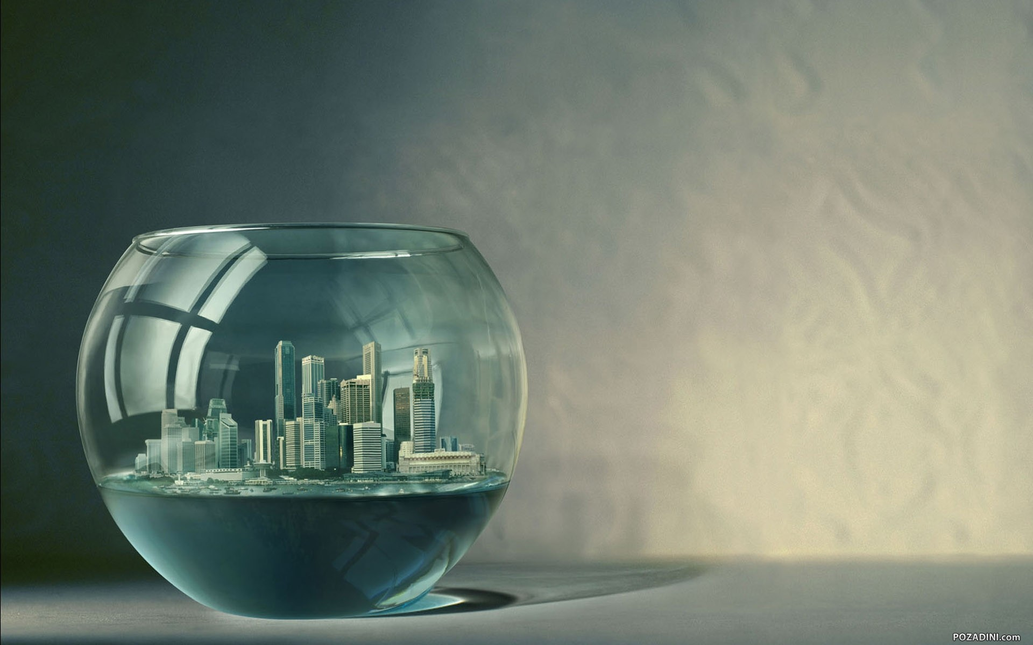
De stad van de toekomst
XXXXX Lyceum
VWO 5 Aardrijkskunde

Slide 2
Openingsopdracht
3 vragen:
Stel je voor dat je iemand ontmoet die de toekomst kan voorspellen, wat zou je dan vragen?
Als de toekomst er goed uit ziet: op welke verbetering ‘hoop’ jij dan voor Amsterdam in 2025?
Als de toekomst er slecht uit ziet: welke verslechtering ‘vrees’ je dan voor Amsterdam in 2025?

Slide 3
Wat gaan we doen in deze serie van 3 lessen?
Leren denken over ‘meerdere toekomsten’ van de stad
Omdat er veel onzekerheden zijn, met risico’s en mogelijkheden
Om ‘geographical imagination’ oefenen
  Waarom? Omdat we nieuwe oplossingen moeten verzinnen, voor complexe geografische mondiale vraagstukken, dat vraagt een andere manier van denken en doen
Om kennis over de stad van de toekomst te gebruiken en vergroten
  Waarom? Omdat dit in het AK eindexamenprogramma staat

Slide 4
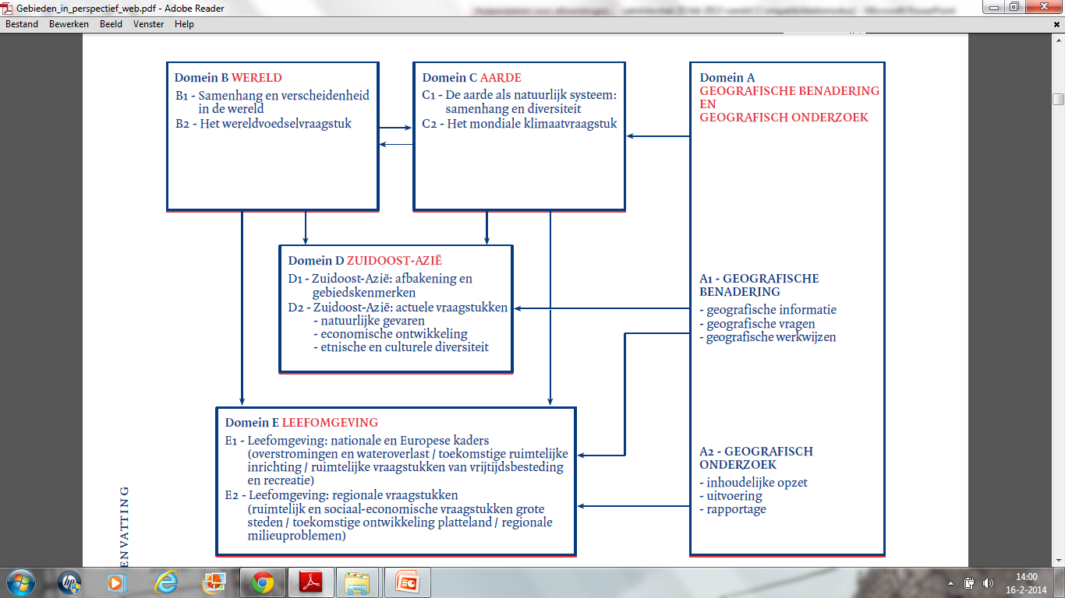

Slide 5
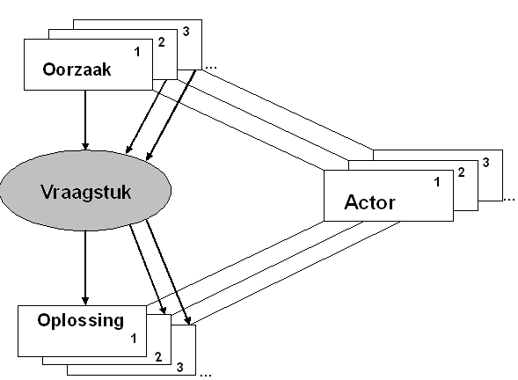
Scenario leren
Optimisten
&
Pessimisten

Slide 6
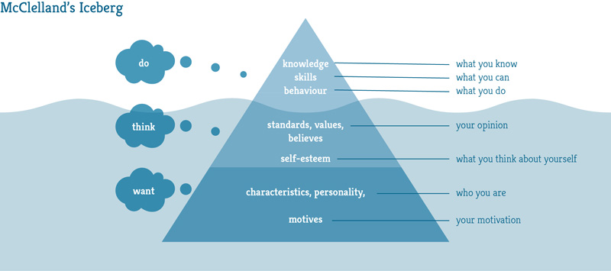
Wat is er nodig?
Kennis
Vaardigheden
Jouw denken: ideeen, beelden, vragen
  Mc Clelland’s IJsberg
Kennis
en
Vaardigheden
Jouw unieke
- Kennis
Ideeën
- Vragen
Ken je Jacob Barnett? https://www.youtube.com/watch?v=Uq-FOOQ1TpE

Slide 7

De stad van de toekomst ….
Wat zie je in de stad?
  Benoem (fysieke, aanraakbare) dingen
    Bij AK ook wel ‘artefacten’ genaamd
Wie ‘maken’ de stad?
  Schrijf ‘actoren’ op ……
Wat doen actoren in de stad?
  Benoem ‘activiteiten’
Welk type artefacten, actoren en activiteiten zie je in de stad?
      Economische?
      Politieke?
      Culturele?
      Natuurlijke?

Slide 8

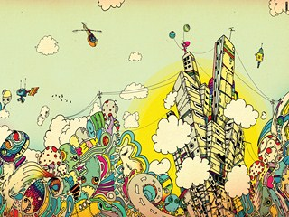
Stad van de toekomst: 2 voorbeelden
Smart City
https://www.youtube.com/watch?v=j9oboxnLW0w
Creative City
https://www.youtube.co
m/watch?v=1_qav4YSPIE
Zie ook: http://amsterdamsmartcity.com/projects/detail/id/80/label/amsterdam-arena
Zie ook: http://www.creativeclass.com/richard_florida

Slide 9
Opdracht: maquette stad van de toekomst
Bouw met snoep een ‘maquette/model' van de stad
  In 2 of 3 tallen
  Welke ‘bouwstenen’ kies je voor welk(e) actoren, activiteiten of artefacten (bijv. gebouwen, infra)? Motiveer je keuze
  Leg uit waarom dit de toekomst is en niet ‘gewoon’ 2015
  Maak aantekeningen, zodat je de stad in 3 minuten kunt toelichten aan je klasgenoten
  De beste bouwers mogen hun stad opeten……
  (En de anderen ook…..)

Slide 10

Terugblik op het afgelopen uur
Wat heb je geleerd?
Kennis?
Ik weet nu………………….
Vaardigheden?
Ik kan nu……………………
Ik vind nu…………………..
Wat ik me afvraag……….

